Slide 1

Název školy: | ZŠ a MŠ T. G. Masaryka Fulnek
Autor: | Mgr. Pavla Kešeláková
Název: | VY_52_INOVACE_PR.1.2-31
Téma: | Velikonoce – symboly
Číslo projektu: | CZ.1.07/1.4.00/21.0903

Slide 2
Název školy: ZŠ a MŠ T. G. Masaryka, příspěvková organizace
Autor: Mgr. Pavla Kešeláková
Datum vytvoření: duben. 2012
Ročník: 1. ZŠ /6 - 7 let/
Vzdělávací oblast: Člověk a jeho svět, Prvouka
Téma: Velikonoce – symboly
Anotace:
Výkladová prezentace pro žáky s barevnými obrázky doplněna hádankami, doplňovačkou, básničkami a pracovním listem.

Slide 3
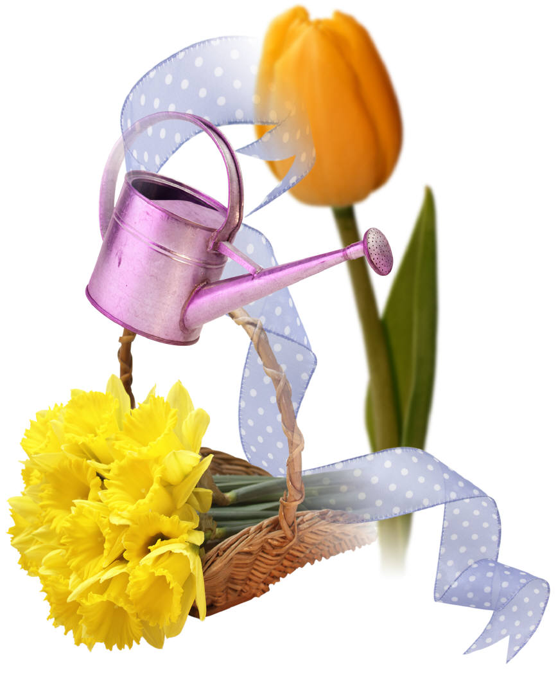
SVÁTKY JARA JSOU:
Vánoce
Velikonoce
Mikuláš
prázdniny

Slide 4
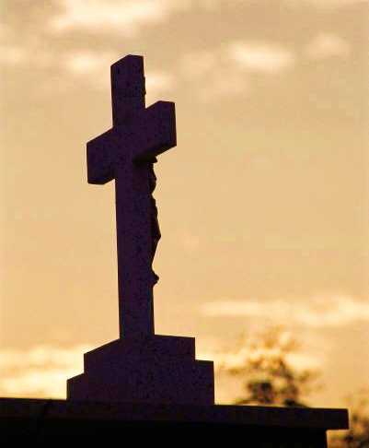
VELIKONOCE
Na Vánoce – se narodil na Velikonoce - zemřel
Křesťanské svátky
Předcházelo jim 40 dnů půstu. Zimy byly kruté, dlouhé,
s potravinami se muselo šetřit, aby vydržely do nové úrody.

Slide 5
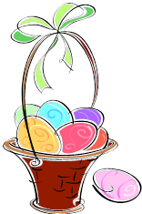
VELIKONOCE
Napište, nakreslete co si představíte, když se řekne VELIKONOCE.

Slide 6
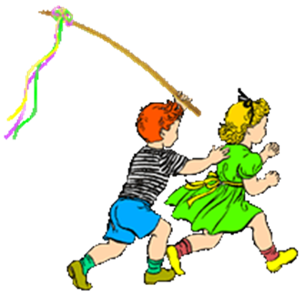
SYMBOLY VELIKONOC

Slide 7
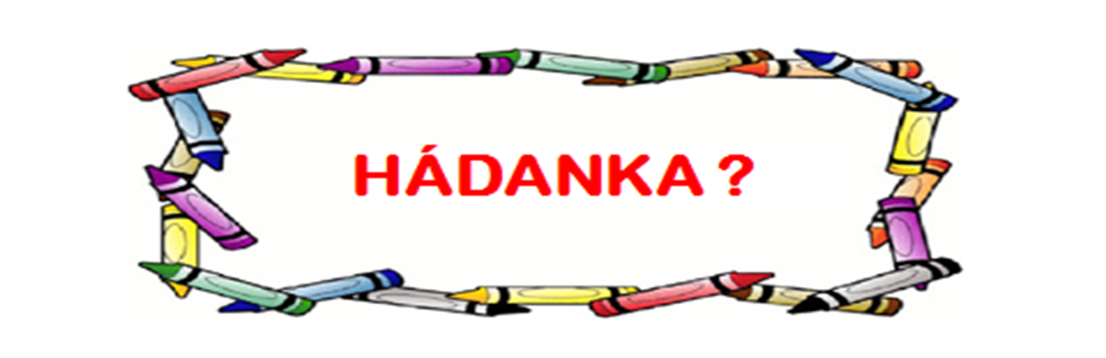
Kulatý dům bez dveří,
bílý jako pápěří.
Klepneš na něj maličko,
hned vyběhne sluníčko.

Slide 8




VAJÍČKO
Je nejstarší symbol plodnosti, úrody, nového,
stále se opakujícího života.
Vajíčka se zdobila, krášlila – KRASLICE.
Barvy vajec:
láska
zeleň přírody

Slide 9
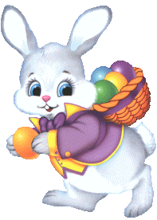
Hody, hody doprovody,
já jsem malý zajíček,
utíkal jsem podle vody,
nesl kopu vajíček.
ZAJÍČEK
- Symbol chudoby a skromnosti,
sebeobětování pro druhé

Slide 10
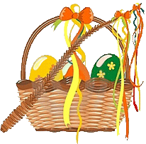
POMLÁZKA
Mrskačka
Tatar
Mrskut
Šmigrust
Žíla
Korbáč
Proutky z vrby, většinou jich bylo devět, se splétaly do pomlázky
a kdo s ní byl švihnut, byla mu předána jejich životodárná síla.

Slide 11
BERÁNEK
Byl obřadním pokrmem, jako symbol oběti.

Slide 12

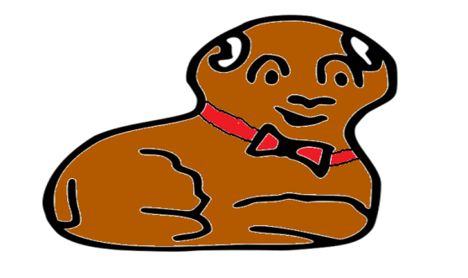
Symboly Velikonoc
Zakroužkuj obrázky, které patří k Velikonocům.

Slide 13
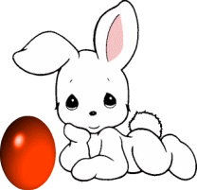
VESELÉ VELIKONOCE

Slide 14
Zdroj:
Obrázky na 3. 4. a 11. snímku
Volná galerie klipartu: http://office.microsoft.com/cs-cz/images/?CTT=6&ver=14&app=powerpnt.exe
Obrázek beránka na 10. snímku
http://www.mimik.cz/velikonocni_beranek
Ostatní obrázky:
http://www.gify.nou.cz
Zajíčkova koleda na 8. snímku
KOŽÍŠEK, Josef. Ráno: Výbor z díla. Páté, upravené vydání. Praha: Albatros, 1960.s.52
Poznámka:
Snímek 12 /Symboly Velikonoc/ lze vytisknout jako pracovní list pro každého žáka.

